Slide 1
Проект «Мой любимый урок – физкультура»
Выполнил: учащийся 7 класса МБОУ ООШ Оренбургского сельского поселения: Хохлов Максим.

Slide 2
Задачи: - изучить историю возникновения физической культуры -изучить, что такое физкультура и зачем её заниматься -что дают занятия физкультурой -провести опрос и выяснить отношение к физкультуре -сделать выводы
Цель: выявить влияние уроков физкультуры на здоровье, физическую подготовку и учёбу учащихся школы 5 – 9 классов.

Slide 3
Физические упражнения возникли в глубокой древности. Первобытным людям день и ночь надо было защищаться от нападения хищников, противостоять силам природы, добывать пищу.
Иногда охотники сами становились добычей зверей. Выживали наиболее сильные, ловкие, выносливые, а значит, самые здоровые.
Добывая пищу и защищаясь от хищников, люди бросали камни, палки; убегая от зверей, перелезали или перепрыгивали через различные препятствия.
Постепенно люди стали замечать, что результат тех или иных движений зависит от определённых приёмов. Например, палка или камень летит дальше, если перед броском сделать замах. Человек будет бежать быстрее, если немного наклонит туловище вперёд; прыгнет дальше, если разбежится, и т. д.

Slide 4
Подметив эти приёмы, люди начали их использовать во время охоты и в труде. Этому они учили своих детей. Так постепенно накапливались элементы культуры движений, кото­рые в дальнейшем составили важную часть физической культуры и спорта.
Человек также понял, что после многочисленных бросков камень летит дальше. Часто прыгая через ямы и пробегая большие расстояния, охотник замечал, что прыгать и бегать он стал лучше. Другими словами, повторение движений (то, что мы сейчас называем упражнениями) помогает не только лучше выполнять само движение, но и совершенствовать весь организм.

Slide 5
Прошло много-много лет со времени появления людей. Поколения сменяли друг друга. И дети перенимали опыт своих отцов и дедов. В свободное время люди не только отдыхали извлекались, но готовились сами и готовили да детей к трудностям жизни, к защите от врагов. Этим целям начали служить различные виды упражнений.
Например, в древнегреческом городе Спарте юные граждане (7—20 лет) весь день находились в специальных школах. Там они занимались маршировкой, бегом, прыжками, метанием копья и т. п.
А в древнегреческом городе Олимпия устраивались состязания - Олимпийские игры. Они проводились один раз в четыре года. На Олимпийских играх сильнейшие греческие атлеты состязались в беге, прыжках, метании копья, диска, борьбе, кулачном бою, гонках на колесницах.

Slide 6
Перед состязаниями каждый атлет обязан был дать торжественную клятву соблюдать правила честной спортивной борьбы. Среди участков Олимпийских игр не должно было быть ни лжецов, ни воров, ни мошенников.
На время Олимпийских игр прекращались войны. Множество людей стремились попасть на эти зрелища. Зрители сидели на холмах и криками подбадривали соревнующихся.
На Олимпийские игры приезжали поэты и писатели. Там они читали свои произведения. Победителей встречал весь город. В городской стене делали пролом, куда на колеснице въезжал победитель.

Slide 9
Результаты анкетирования.
Было опрошено 33 учащихся 5 – 9 классов
Опрос показал, что ребята любят занятия физкультурой и спортом, ходят в разные секции и кружки, а также интересуются Олимпийскими играми.
Почти все сошлись во мнении, что физкультура является важной и необходимой частью жизни человека
Ребята считают, что Олимпийские игры проводятся для испытания себя и своего характера среди сильнейших спортсменов мира, для дальнейшего развития спорта во всём мире. Всё это даёт повод гордиться своей страной и её народом.

Slide 10
Физкультура мой любимый предмет. Люблю прыгать, бегать, выполнять разные упражнения. Участвую в командных играх. В нашей повседневной жизни – мы так привыкли выполнять всё это, что даже не замечаем, как благотворно это влияет на наше самочувствие, настроение. А ведь некоторые ребята задаются вопросом: «А зачем нам нужна физкультура». Она учит детей и взрослых чтобы они прежде всего вели здоровый образ жизни, проявляли заботу о своём теле.

Slide 12
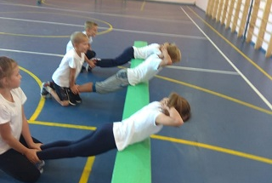
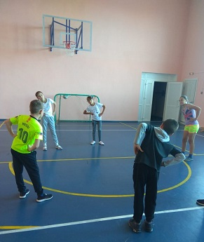
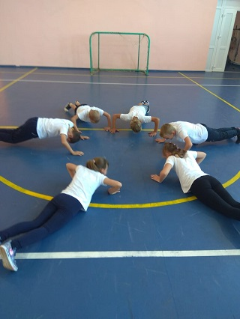
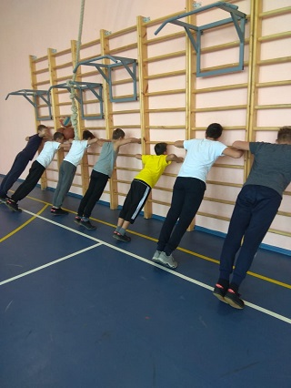

Slide 13
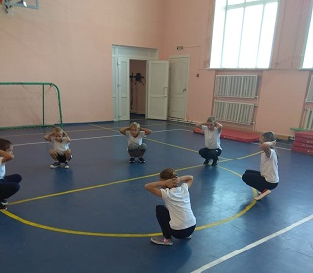
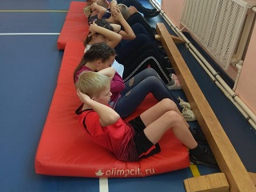
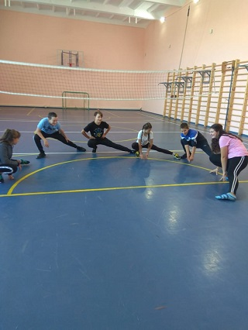
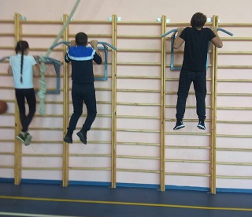

Slide 14
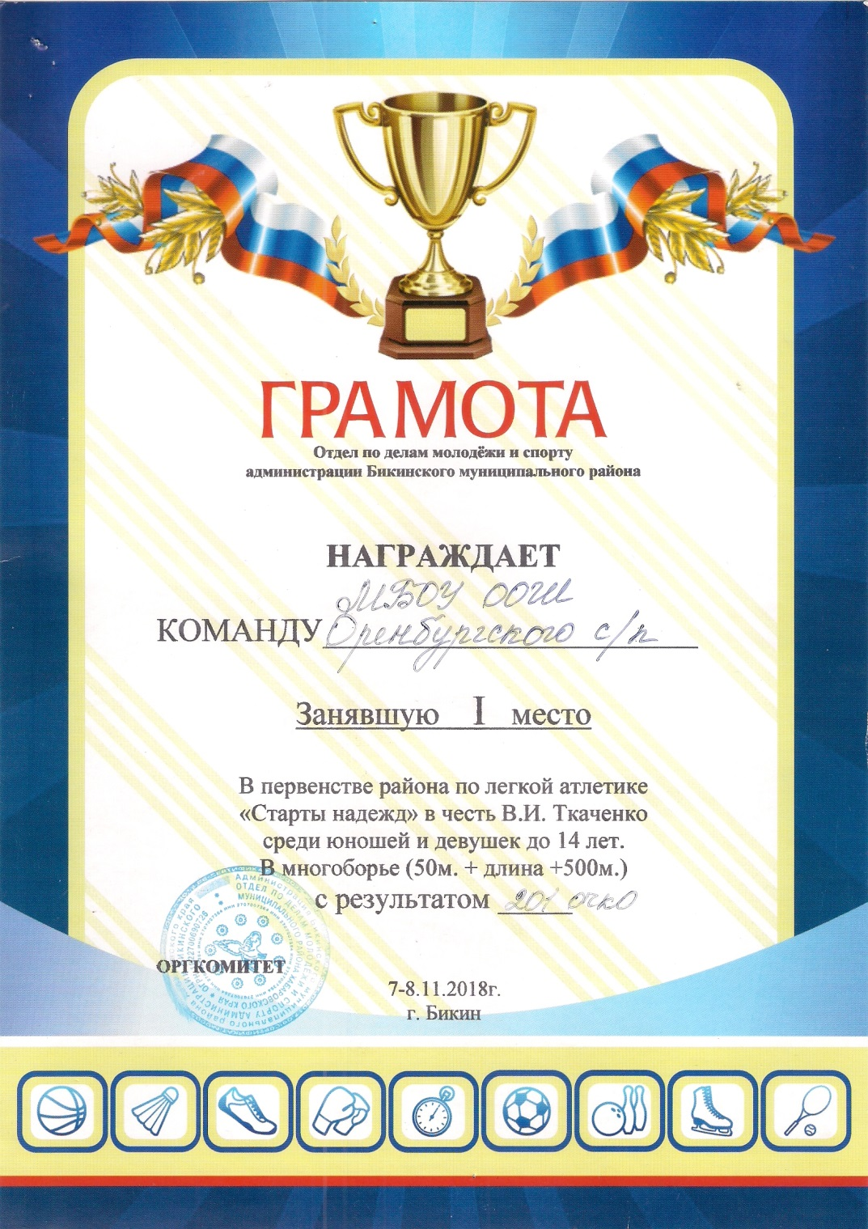

Slide 16
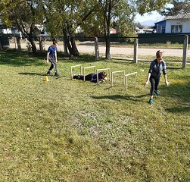
Турслёт 2019

Slide 17
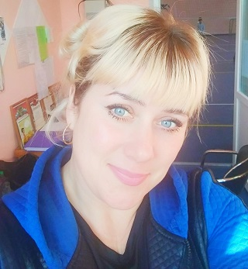
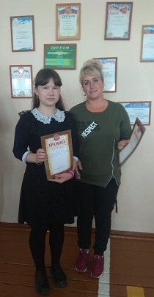
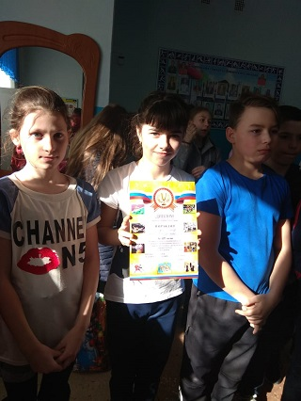
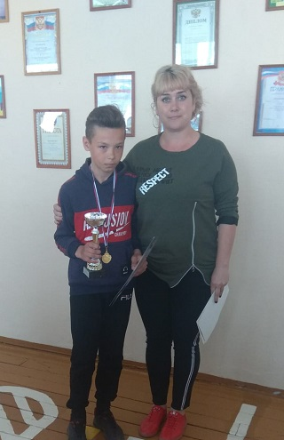
Наш любимый учитель физкультуры Кузнецова Ольга Александровна

